Slide 1
Slatinska sekvoja zaslužuje naklon
OŠ EUGENA KUMIČIĆA, SLATINA
GLOBE UČENICI:
Ena Knežević
Sara Škiljić
Anđela Vašiček
GLOBE MENTORI:
Rajka Avirović Gaća
Jasmina Krznarić

Slide 2
Cilj i svrha rada:
Odlučili smo istražiti uvjete koji odgovaraju sekvoji za rast i razvoj budući da ovdje nije njezino prirodno stanište
U našem gradu nalazi se mamutovac drvo sekvoja iz porodice Taxodiaceae iz 1807.g , a 1967.g proglašena je spomenikom prirode
Ove godine Grad Slatina pokrenuo je projekt „EPIcentar Sequoia Slatina“ koji sufinancira Europska unija iz Europskog fonda za regionalni razvoj.
Uz niz aktivnosti planiranih projektom nas je zanimala revitalizacija zaštićene prirodne baštine te smo u suradnji s gradom Slatina pokušati pridonijeti da se održi još puno godina.

Slide 3
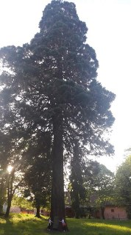
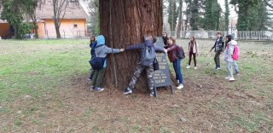
Slika 1. Slatinska sekvoja u gradskome parku-opći podaci
Slika 2. Visina stabla sekvoje - 63 m
Slika 3. Opseg stabla sekvoje -5,9m

Slide 4
Istraživačko pitanje :
Koji uvjeti odgovaraju za uzgoj sekvoje te kako se ona uspjela održati toliko dugo godina, budući da to nije njezino prirodno stanište?

Slide 5
Hipoteze :
Lokalni klimatski uvjeti prisutni u gradu Slatini ulaze u raspon potreban za rast i razvoj stabla sekvoje
Uvjeti uzgoja nisu isti kao na njenom prirodnom staništu, ali se je ona uspjela prilagoditi i održati

Slide 6
Metode istraživanja:
Analizirali smo podatke:
temperature zraka
vlage u zraku
temperature tla
količine oborina

Slide 7
Slika 4. Lokacija škole Osnovne škole Eugena Kumičića u Slatini
Slika 5. Lokacija škole Kingsburg High School u Sierra Nevadi

Slide 8
Usporedili smo svoja mjerenja s onima u Nevadi kako bismo mogli zaključiti ima li sličnosti u uvjetima rasta i razvoja ili sekvoja ima sposobnost prilagodbe na uvjete rasta i razvoja u našem gradu
Uz samu sekvoju napravili smo novo mjerno mjesto za potrebe projekta koji provodi Grad Slatina „EPIcentar Sequoia Slatina“.
Agropedološki laboratorij iz Virovitice napravio je karakterizaciju tla uz samu sekvoju u suradnji s našom školom.

Slide 9
Prikaz rezultata mjerenja po danima
Notes:
Analizom podataka Slika od 1-7 vidljivo je da je trenutna temperatura zraka iznosila između -3,1 °C (23.1.2019.g.) i 22,2 °C (17.3.2019.g.). Vlažnost zraka je bila najniža s vrijednosti 24,3%, (28.2.2019.g.), dok je najviša bila 45,5% (17.3.2019.g.). Tlak zraka je varirao je između 965,4,hPa (27.1.2019.g.) i 1022,9hPa (23.2.2019.g. ). Temperatura na 5 cm (15,6°C), 10 cm (12,4°C) te površinska temperatura (22,3°C) bile su najviše kada je i temperatura zraka bila najviša i izvan prosjeka za ovo doba godine. Najniža vrijednosti temperature tla bile su -0,8°C na 5 cm i ‑1,8 °C na 10 cm (26.1.2019.g.), a najniža površinska temperatura bila je -4,1°C (26.1.2019.g.)

Slide 10
Slika 6.Prikaz mjerenja trenutne temperature zraka na lokaciji Sekvoja, Slatina
Notes:
Analizom podataka Slika od 1-7 vidljivo je da je trenutna temperatura zraka iznosila između -3,1 °C (23.1.2019.g.) i 22,2 °C (17.3.2019.g.). Vlažnost zraka je bila najniža s vrijednosti 24,3%, (28.2.2019.g.), dok je najviša bila 45,5% (17.3.2019.g.). Tlak zraka je varirao je između 965,4,hPa (27.1.2019.g.) i 1022,9hPa (23.2.2019.g. ). Temperatura na 5 cm (15,6°C), 10 cm (12,4°C) te površinska temperatura (22,3°C) bile su najviše kada je i temperatura zraka bila najviša i izvan prosjeka za ovo doba godine. Najniža vrijednosti temperature tla bile su -0,8°C na 5 cm i ‑1,8 °C na 10 cm (26.1.2019.g.), a najniža površinska temperatura bila je -4,1°C (26.1.2019.g.)
Analizom podataka Slika od 1-7 vidljivo je da je trenutna temperatura zraka iznosila između -3,1 °C (23.1.2019.g.) i 22,2 °C (17.3.2019.g.). Vlažnost zraka je bila najniža s vrijednosti 24,3%, (28.2.2019.g.), dok je najviša bila 45,5% (17.3.2019.g.). Tlak zraka je varirao je između 965,4,hPa (27.1.2019.g.) i 1022,9hPa (23.2.2019.g. ). Temperatura na 5 cm (15,6°C), 10 cm (12,4°C) te površinska temperatura (22,3°C) bile su najviše kada je i temperatura zraka bila najviša i izvan prosjeka za ovo doba godine. Najniža vrijednosti temperature tla bile su -0,8°C na 5 cm i ‑1,8 °C na 10 cm (26.1.2019.g.), a najniža površinska temperatura bila je -4,1°C (26.1.2019.g.)

Slide 11
Slika 7. Prikaz mjerenja vlažnosti zraka na lokaciji Sekvoja, Slatina

Slide 12
Slika 8. Prikaz mjerenja tlaka zraka na lokaciji Sekvoja, Slatina

Slide 13
Slika 9.Prikaz mjerenja površinske temperature na lokaciji Sekvoja, Slatina

Slide 14
Slika 10. Prikaz mjerenja temperature tla na 5 cm dubine na lokaciji Sekvoja, Slatina

Slide 15
Slika 11. Prikaz mjerenja temperature tla na 10 cm dubine na lokaciji Sekvoja, Slatina

Slide 16
Usporedba podataka iz GLOBE baze OŠ Eugena Kumičića iz Slatine i Kingsburg High School iz Sierra Nevade
Usporedba temperature zraka- primijetili smo da je temperaturni raspon u Sierra Nevadi od 6 do 18 ° C u tom vremenskom periodu dok je na našoj mjernoj postaji temperaturni raspon bio od negativnih -5 do 17°C

Slide 17
Slika 12. Trenutna temperatura zraka u Slatini na mjenoj postaji školski park

Slide 18
Slika 13.Trenutna temperatura zraka u Sierra Nevadi

Slide 19
Usporedba količine oborina - primijetili smo da je količina oborina u promatranom vremenskom periodu bila nešto veća u Slatini nego u Sierra Nevadi.

Slide 20
Slika 14. Količina oborina u Sierra Nevadi

Slide 21
Slika 15.Količina oborina u Slatini, OŠ Eugena Kumičića

Slide 22
Iz dobivenih rezultata analize tla Agropedološkog laboratorija dobili smo slijedeće vrijednosti:

Slide 23
Slika 16.Prikaz analize tla - pH vrijednost, količina karbonata, količina humusa, količina fosfora u tlu, količina kalija u tlu

Slide 24
Istraživali smo iz literature i na internetu i dobili podatak da sekvoji odgovara pH tla u rasponu od 5,5 do 7,5, a prosječno 6,5.Analizom uzorka zemlje pored naše Slatinske sekvoje vidljivo je da je pH vrijednost u rasponu koji Sekvoji odgovara-neutralno do blago kiselo tlo od 6,7 u KCl-u i 7,23 u vodi.
Mi smo mjerili u vodi uz pomoć pH sonde na uređaju Labdisc i također smo dobili vrijednost 7,12. Uzorak tla sadržava malo karbonata, što Sekvoji također odgovara. Mi smo količinu karbonata određivali uz pomoć klorovodične kiseline i jačine šuma i isto smo odredili da ih je manje od 1%(slab šum), a Agropedološki laboratorij uz pomoć Scheiblerovog kalcimetra odredio je 0.63%. Tlo uz sekvoju je dosta humozno(3-5%) i iznosi 3,75.Tlo također sadrži i dovoljnu količinu fosfora i kalija za rast i razvoj Sekvoje.

Slide 25
Rezultati i zaključak:
Prema našoj hipotezi da lokalni klimatski uvjeti prisutni u gradu Slatini ulaze u raspon potreban za rast i razvoj stabla sekvoje možemo utvrditi da smo tu hipotezu i potvrdili. Na svom prirodnome staništu pretežito raste u kanjonima, gdje je temperatura u rasponu od -25 do 38 Celzijevih stupnjeva.
Temperatura u Slatini upravo se kroz cijelu godinu nalazi u tome rasponu. Mjesto na kojemu se nalazi Sekvoja je dosta vlažno, dovoljna je količina oborina kao i vlažnost zraka. Temperatura tla također odgovara Sekvoji jer ona podnosi čak i niže temperature u svojemu prirodnom staništu

Slide 26
Uvjeti uzgoja sekvoje nisu isti kao na njenom prirodnom staništu, ali se je ona uspjela prilagoditi.
Uspoređivanjem podataka s GLOBE školom Kingsburg High School iz Sierra Nevade uvidjeli smo da je u promatranom vremenskom periodu od 20.1. do 20.3. nešto niža temperatura bila u Slatini, ali proučavanjem temperature kroz cijelu godinu uvidjeli smo da u Sierra Nevadi znaju temperature padati i ispod -25 , što se u Slatini ne događa.
Stoga možemo zaključiti da nešto malo blaža klima na našem području, ali opet slična onoj u Sierra Nevadi odgovara uzgoju Sekvoje.

Slide 27
Vrijednosti dobivene analizom tla-pH vrijednost tla, količina karbonata u tlu, količina humusa, kalija i fosfata ukazuju na to da sve dobivene vrijednosti odgovaraju uzgoju Sekvoje i da je to još jedan razlog zbog kojega se je Sekvoja održala u našem parku i gradu kroz toliko godina.
Stoga smo opravdali naslov da naša Sekvoja zaslužuje naklon, a mi ćemo ju popularizirati i čuvati kako bi se održala što duže.

Slide 28
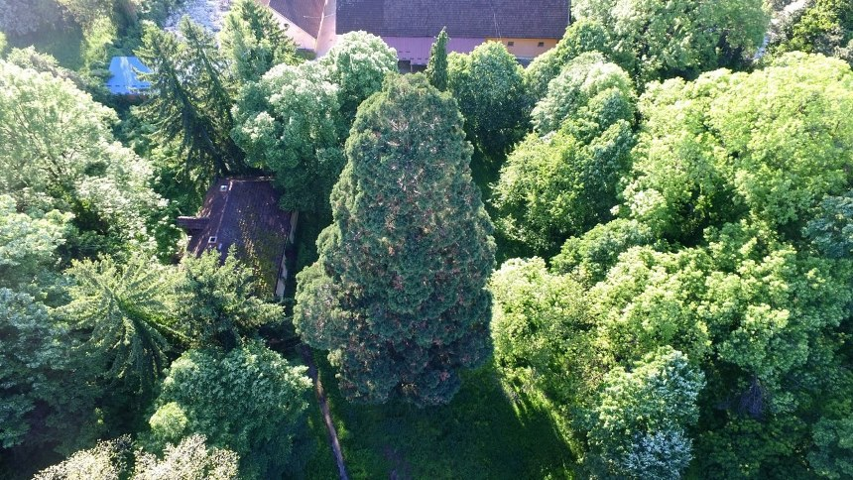
Hvala na pozornosti!

